Slide 1
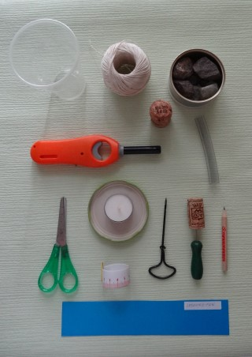
www.zauberhafte-physik.net 8-Arbeitsblatt Gewichtheber Niveau 0-1 – Stand: 18.03.2017
Der Gewichtheber (8)
Schreibe die richtigen Bezeichnungen auf die grauen Linien.
der Bleistift, der Bindfaden, der Lochstecher mit dem Korken, der Behälter mit den Steinen,
das Feuerzeug, der Handbohrer, der Lesestreifen, das Maßband, der Plastikbecher, die Schere, der Deckel, das Teelicht, das Schlauchstück.

Slide 2
Name:………………………………………………………. Datum: …………..…….
Wie alt bist du? ....... Jahre Wo bist du geboren?............................................
Wie lange bist du schon in Deutschland? ………………………….………..……..
➢ Wie heißt dein Versuch? ................................................................................
➢ Male ein Bild von deinem Versuch.
➢ Welche Worte hast du noch im Kopf? .............................................................
………………………………………´…………………………………………………..
➢ Schreibe einen Satz zu dem Versuch:
…………………………………………………………….……………………………..
…………………………………………………….……………………………………..

